Slide 1
AWS EC2上のゲームサーバーをDiscord BOTで起動できるシステム開発
2025年3月21日
総合研究大学院大学
5年一貫制博士課程 4年
谷田将太郎

Slide 2
きっかけ
友人のpc上にローカルサーバーを置いて2人で遊んでいた。
サーバーの起動/停止がサーバーの持ち主に依存し、気軽にプレイが出来ない
ランニングコストが分からず、分配が出来ない
サーバー設定、modの追加をやりたいがこちらからは触れない
AWSを使えば…
オンライン上なのでアカウントを作ればいつでも好きな時に触れる
Lamdaを使えば簡単に起動/停止ができる
サーバー設定も触れる
毎月請求が来るのでコストが明確になる
従量課金制のため運用方法を工夫する必要がある
将来的にローカルの環境変化による初期設定(ポート開放など)が必要無くなる

Slide 3
要件
・費用を最小限に
・プレイスタイル(人数、放置、探索)が異なると必要なスペックも変わる
インスタンスタイプを簡単に変更したい
・AWSマネジメントコンソールにアクセスしなくても遊べるようにする
フロントエンドをDiscord Botのみで構築

Slide 4




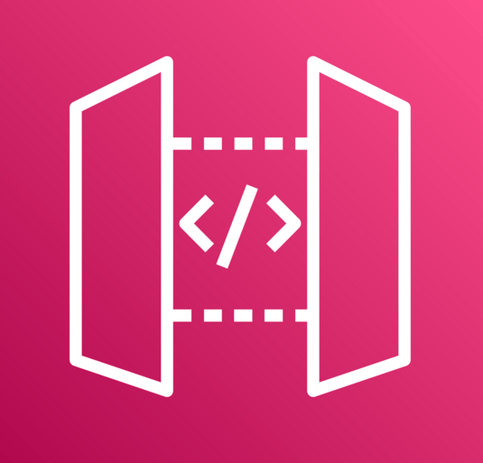


機能を簡単に
/start
/app
/status
/start
/status
/stop
/stop
backup

Slide 5
工夫した点、面白かった点
ブログなどで/start, /status, /stopの実装方法のものと、lambdaを使ってインスタンスタイプを起動時に変更するものが見つけ、それらを参考にほしい機能を組み合わせて実装することができた。
普通だったらbackupはAWS Backupを使って定期的に行うようにするべきだが、予算削減を最大化するために/stop関数に指示させるようにした。
結果的にSSMを学ぶことができた。
CloudWatchを導入することでインスタンスの使用状況が可視化できたのは面白かった。
すべてが知識０のところから始めたので、機能導入の度に苦労した
サーバーのメモリの使用率設定(min7割、Max9割)が適切だったかがまだ検証できていない。CloudWatch導入後負荷テストが出来ていないので、調べていきたい。

Slide 6
技術力
研究で使用した言語 : Mathematica, python
アルバイトで経験した言語: HTML, CSS, (javascript)
趣味で勉強したもの: git, Docker
Docker上にMinecraftサーバーを置いたり、pythonの開発環境を構築したりした。
Dockerfile, docker-composeでコンテナの作成。
VSCodeの拡張機能 devcontainerでコンテナを作成し、ローカルのソースとコンテナのボリュームをマウントして開発した。

Slide 7

URL
今回のシステムのコード
https://github.com/yatarou666/EC2-discord_presentation.git
参考にしたサイト
・Discord から Amazon EC2 の起動・停止を管理する
https://blog.usize-tech.com/discord-manage-ec2/#toc3
・【AWS】EC2を起動&停止&性能変更するdiscord bot
https://qiita.com/unichiku/items/616edc2f41801d8594a3

Slide 8
開発順序
サーバーのAWSへの移行(東京リージョン)、discord botで起動、停止、ステータス確認までの実装は友人が行った。
改良案をお互いに出し合いながら、段階的に私が実装した。
リージョンをムンバイに
東京より同じスペックでおよそ半額に
スナップショットによって移行
公式サーバーからmodサーバーに
軽量化modなどの導入
/startにインスタンスタイプの変更機能を追加
t4g.small, medium, largeを選択できる
タイプ変更機能の追加に伴いサーバー起動コマンドのメモリ割り当てを動的に設定
インスタンス内で起動時に自身のメモリ量を取得し、min7割、Max9割で起動
CloudWatchで起動中の動作を監視
/stopにbackupを作成するオプションを追加
SSMを通してインスタンス内でbackup作成を指示

Slide 9
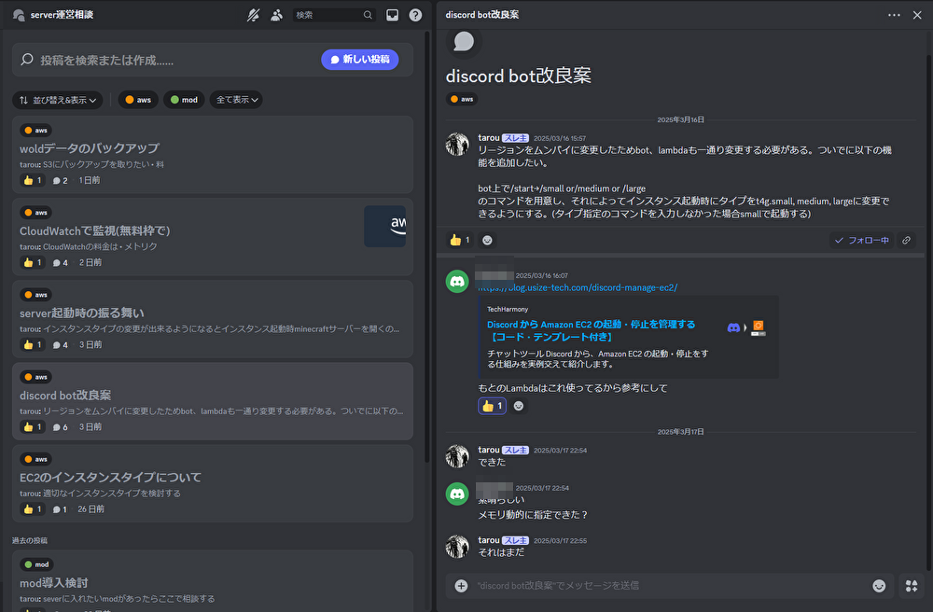
開発相談の様子

